Slide 1
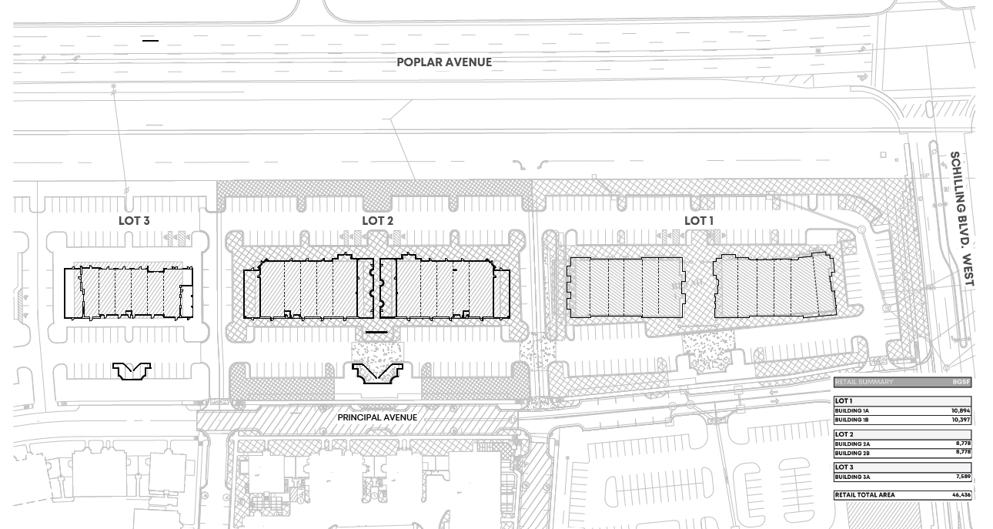







B-104
Linder MD
2A-101
2B-103
B-105
2B-104
2B-102
2A-103
2B-105
2A-104
2A-102
3A-101
2A-105
3A-104
3A-102
3A-105
3A-103
3A-106

